Slide 1
第9章 容斥原理
Notes:
欢迎辞

Slide 2
第9章 容斥原理
9.1 容斥原理
9.2 对称筛公式及其应用

Slide 3
9.1 容斥原理
9.1.1 容斥原理的基本形式
  容斥原理
  容斥原理的推论
9.1.2 容斥原理的应用
  计数多重集的r-组合数
  计数限制条件的元素数
  计算欧拉函数的值
  证明组合恒等式

Slide 4

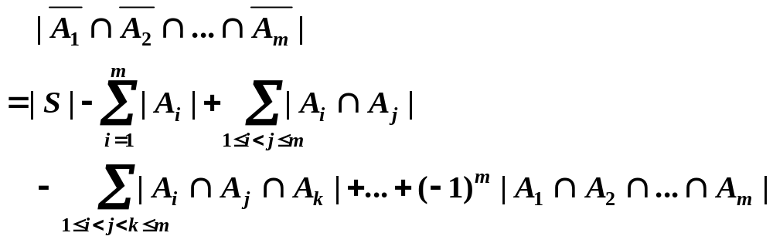
容斥原理的基本形式
定理9.1 设S为有穷集，P₁,P₂, …, P_{m}是m种性质，A_{i}是S中具有性质P_{i} 的元素构成的子集， 是A_{i} 相对于S 的补集， i=1, 2, …, m. 则 S 中不具有性质P₁, P₂, …, P_{m}的元
素数为

Slide 5
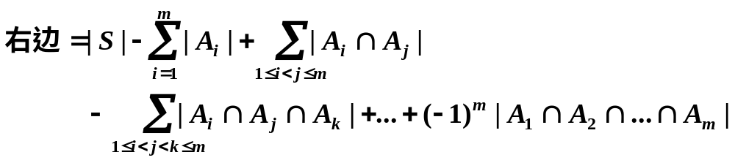
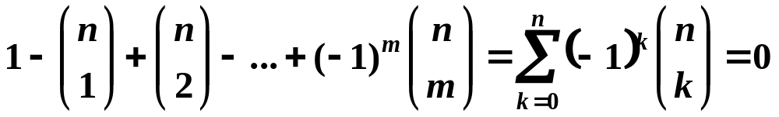
证明
证明方法：数学归纳法、组合分析
证 组合分析.
若 x 不具有任何性质，则对等式右边贡献为：
1 − 0 + 0 − 0 + … +(−1)^{m}⋅0 = 1
若 x 具有n 条性质，1≤n≤m, 则对等式右边的贡献为：

Slide 6
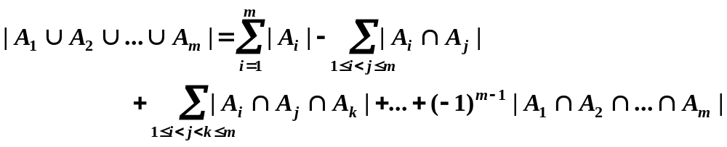
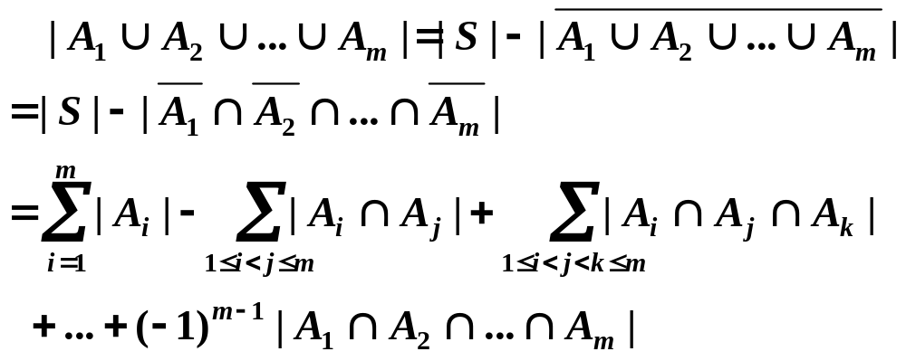
推论
推论 S 中至少具有其中一条性质的元素数为
证

Slide 7
应用——计数多重集的r-组合数
例1 求多重集 B = { 3⋅a, 4⋅b, 5⋅c} 的 10-组合数
解：令 S = { x | x 是 a, b, c 任意重复的10-组合}
A₁ = { x | x∈S，x 中至少含4个 a }
= { x | x 是 a, b, c 的任意 6-组合}
A₂ = { x | x∈S，x 中至少含 5 个 b }
= { x | x 是 a, b, c 的任意 5- 组合}
A₃ = { x | x∈S，x 中至少含 6 个c }
= { x | x 是 a, b, c 的任意 4-组合}

Slide 8
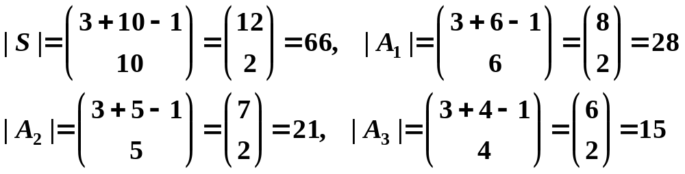
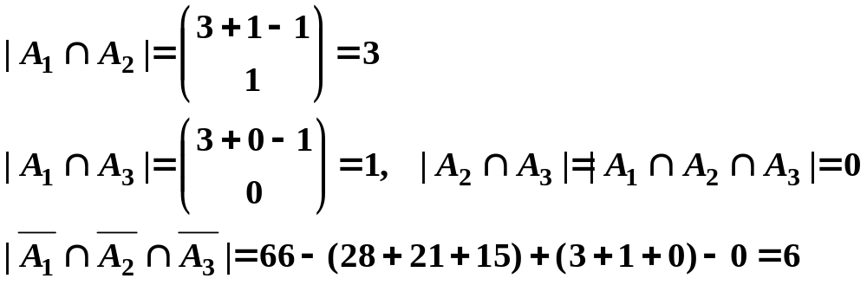
计数多重集的r-组合数（续）
注意：性质的设定与要求条件相反
性质彼此独立，不同性质的元素计数互不影响

Slide 9
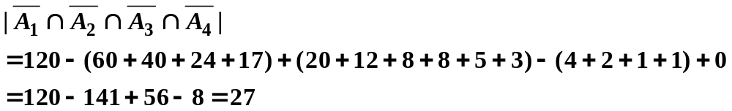
应用——计数限制条件的元素数
例2 求不超过120 的素数个数
解：112 = 121，不超过120的合数的素因子可能是2,3,5,7，
S = { x | x∈Z, 1≤x≤120 }, |S| = 120
被2, 3, 5, 7 整除的集合分别为 A₁, A₂, A₃, A₄：
|A₁| = 60，|A₂| = 40，|A₃| = 24，|A₄| = 17
|A₁∩A₂|= 20, |A₁∩A₃|=12, |A₁∩A₄|=8,
|A₂∩A₃|=8, |A₂∩A₄|=5, |A₃∩A₄|=3
|A₁∩A₂∩A₃|=4, |A₁∩A₂∩A₄|=2, |A₁∩A₃∩A₄|=1,
|A₂∩A₃∩A₄|=1，|A₁∩A₂∩A₃∩A₄|=0
N=27+3.

Slide 10
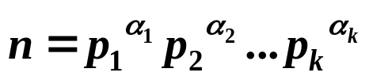
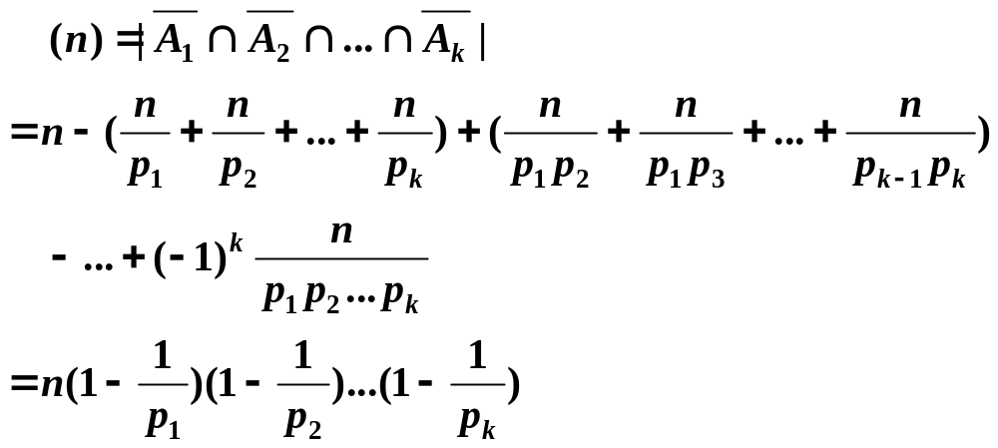
应用——欧拉函数的值
例3 计算欧拉函数的值(n).
欧拉函数 ：小于 n 且与 n 互素的自然数的个数
解 n 的素因子分解式:
A_{i} = { x | 0≤x≤n−1，且 p_{i} 整除 x }，


Slide 11
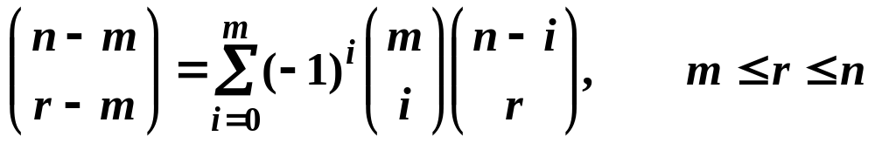
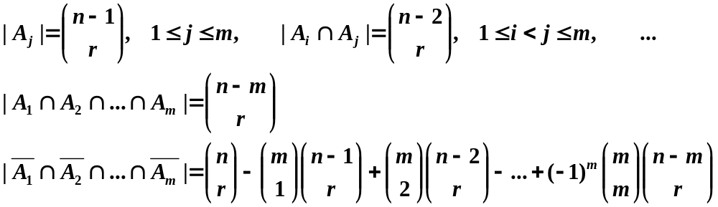
应用——证明交错和的恒等式
例4 证明
证：S={1,2,…,n}, A={1,2,…,m}，计数S 中包含A的r-子集.
P_{j}: 在S 的 r-子集中不包含 j, j =1, 2, …, m

Slide 12
9.2 对称筛公式及其应用
9.2.1 对称筛公式及其应用
  对称筛公式
  错位排列计数
9.2.2 棋盘多项式与有限制条件的排列
  布棋方案与有限制条件排列的对应
  棋盘多项式及其性质
  布棋方案数的计数

Slide 13
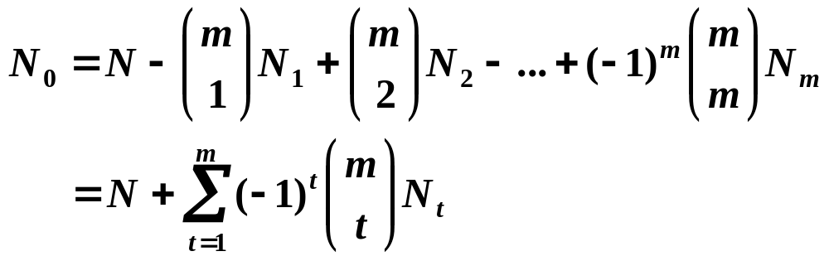
对称筛公式
令, |S|=N,
对称筛公式: (容斥原理的特殊情况)
使用条件：
不同性质对计数的影响对称.
各性质计数是独立的.

Slide 14
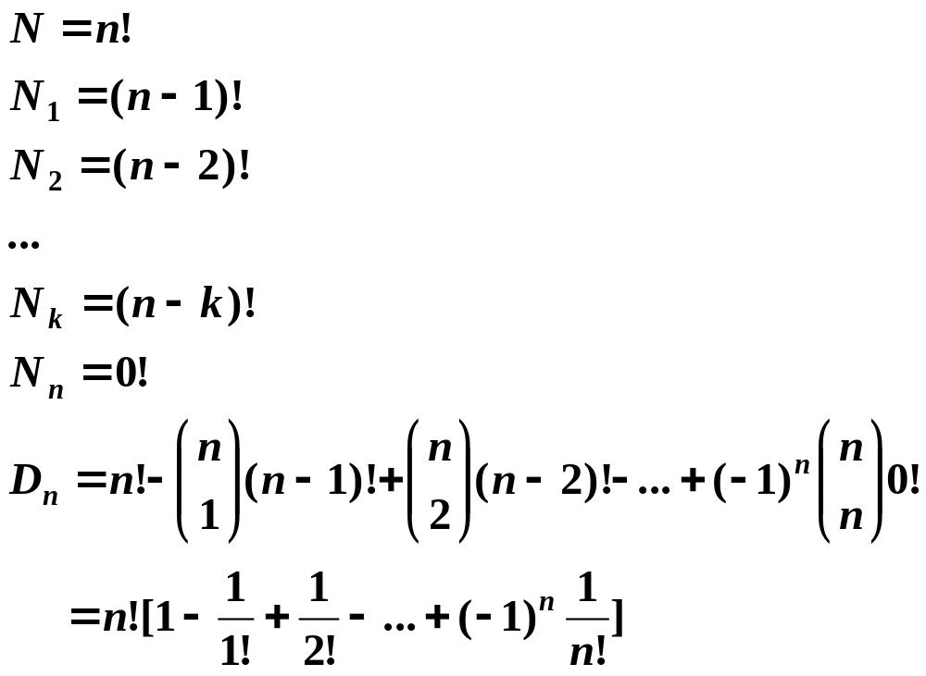
应用——错位排列计数
错位排列数记作 D_{n} ,
设 S 为{ 1, 2, …, n }的排列的集合，
P_{i} 是其中 i 在第 i 位的性质，i=1, 2, …, n.

Slide 15
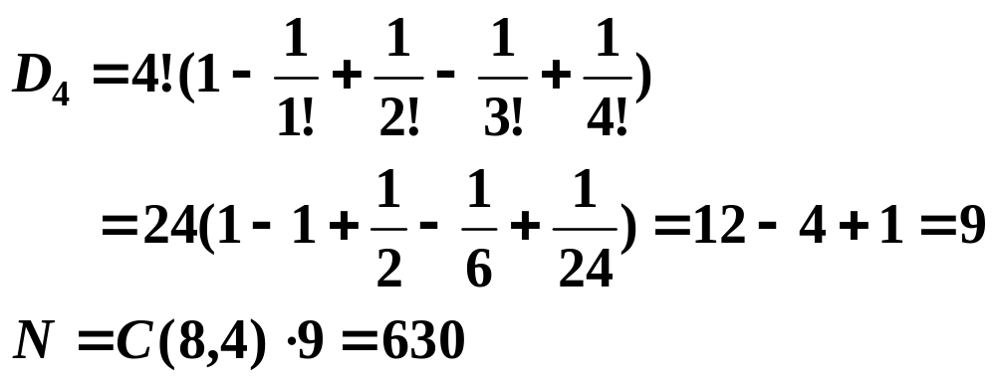
错位排列实例
例1 8个字母 A, B, C, D, E, F, G, H 的全排列中，使得4个
字母不在原来位置的排列数.
解：4个字母的错排数为

Slide 16
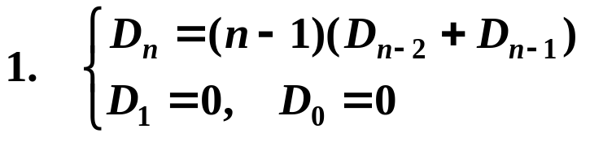
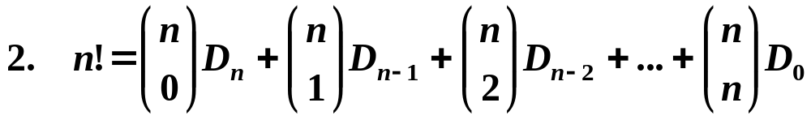
错位排列的性质
3. D_{n}为偶数当且仅当n为奇数.
4. 当 n 充分大时，D_{n}/n! 趋向于1/e.
证明思路：
使用组合分析，按照第 1 位是什么数分类计数.
将 n! 个排列按照出现错位的个数分类计数
归纳证明
将 D_{n} 的值代入取极限

Slide 17
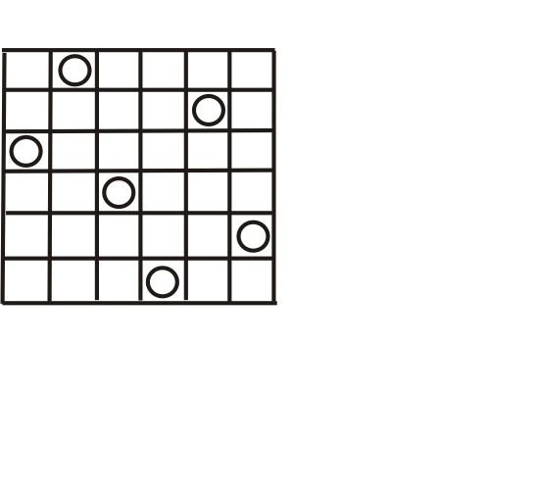
排列与布棋方案
一个棋盘由大小相同的正方形方格构
成，一个方格中允许放入一个棋子.
在向棋盘布棋时，要求任何两个棋子
既不能布在棋盘的同一行，也不能布
在同一列上.
步棋方案
排列 i₁ i₂ … i_{n} 表示:
第一行的棋子放在第 i₁ 列
第二行的棋子放在第 i₂ 列
…
第 n 行的棋子放在第 i_{n} 列
⇕
排列：
2 5 1 3 6 4

Slide 18
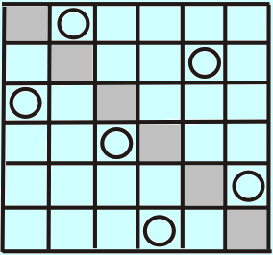
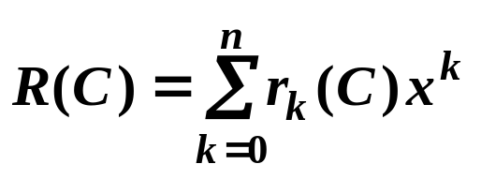
布棋方案与棋盘多项式
排列与 n 个棋子在 n×n 棋盘的布棋方案一一对应
位置有限制的排列与有禁区的步棋方案一一对应
位置受限的排列：
2 5 1 3 6 4
一般表示： i₁ i₂ … i₆
i_{j} ≠ j, j = 1, 2, … , 6
⇕
⇔
r_{k}(C) 表示 k 个棋子在棋盘 C上的布棋方案数，则称
为棋盘多项式

Slide 19
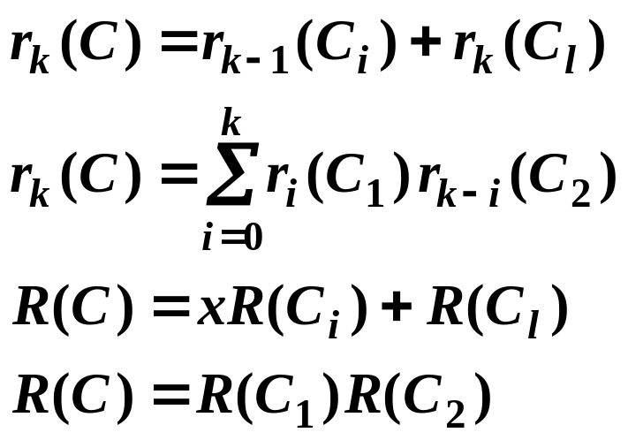
棋盘多项式的性质
C_{i} ：去掉某个给定方格所在的行和列之后剩余棋盘
C_{l} ：去掉某个给定方格之后剩余棋盘
C₁ 和 C₂ 表示两个分离的棋盘
则不难证明：

Slide 20
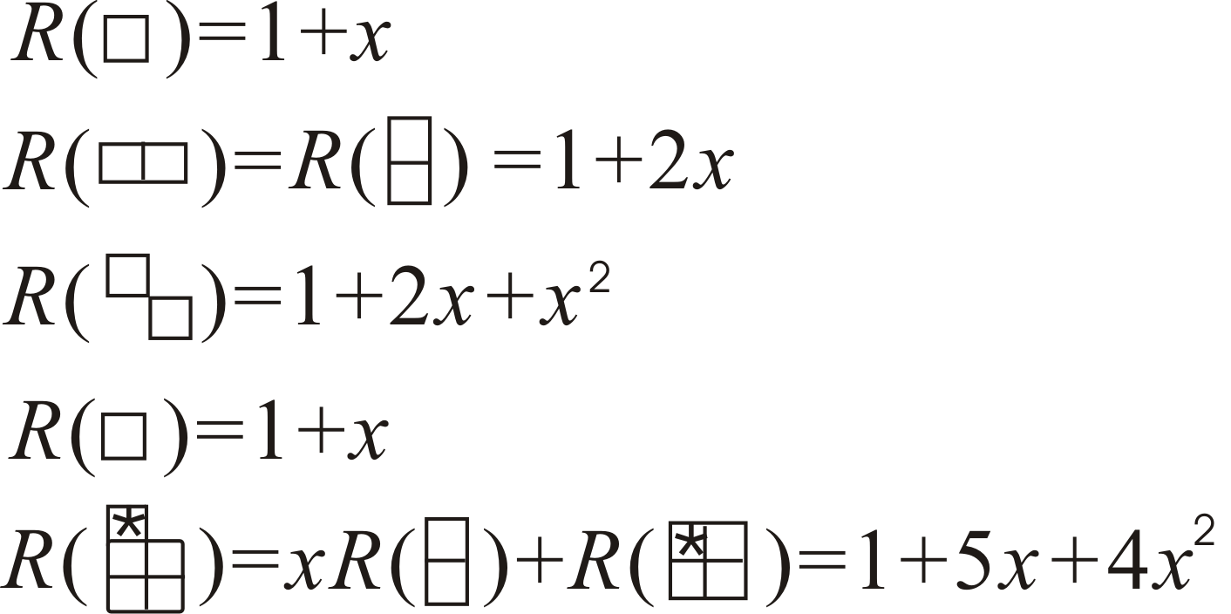
简单棋盘多项式的结果

Slide 21
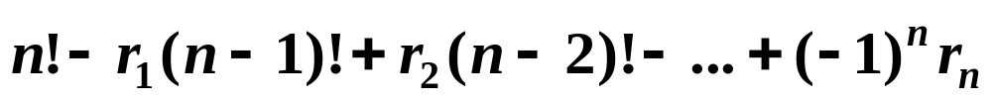
有禁区的排列
限制某些数字不能出现在某些位置的排列，对应于有禁
区的放棋方案.有下述计数定理.
定理9.2 C 是 n×n 的具有给定禁区的棋盘，禁区对应于
{1,2, …, n}的元素在排列中不允许出现的位置，则这种有
禁区的排列数为
中r_{i} 是 i 个棋子布置到禁区的方案数
使用条件：
棋盘为 n×n, 小禁区

Slide 22
定理证明
证
不考虑禁区限制，不带编号棋子的布棋方案数: n!，
考虑棋子编号，布棋方案数: n! n!
P_{j}: 第 j 个棋子落入禁区的性质 ，j =1, 2, …, n
给定的1个棋子落入禁区的方案数: N₁=r₁(n−1)!(n−1)!
给定的2个棋子落入禁区的方案数: N₂=2! r₂ (n−2)!(n−2)!
…
给定的k个棋子落入禁区的方案数: N_{k}=k! r_{k} (n−k)! (n−k)!
…
n个棋子落入禁区的方案数： N_{n}=n! r_{n} 0! 0!

Slide 23
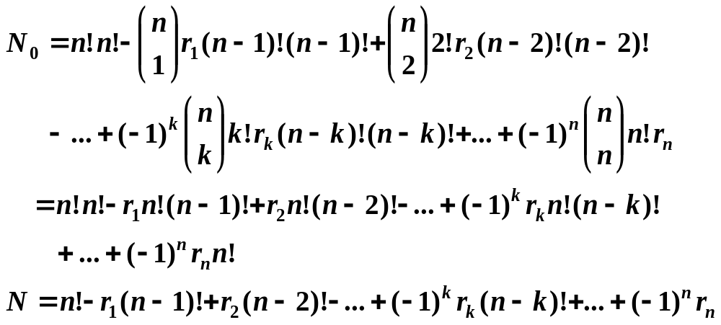
定理证明（续）
带编号的棋子不落入禁区的方案数: N₀
不带编号的棋子不落入禁区的方案数: N
两者关系：N₀=N· n!

Slide 24
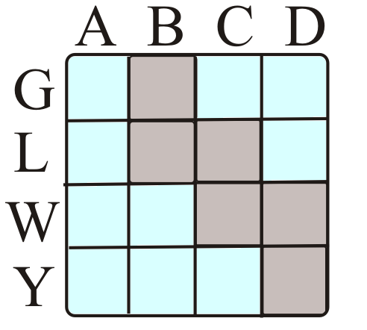
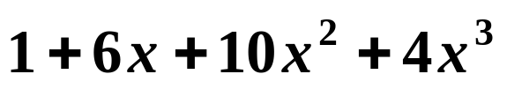
应用实例——工作分配
例2 G, L, W, Y 4 位工作人
员，A, B, C, D 为 4 项工作.
每个人不能从事的工作如
图中棋盘的禁区所示. 问有
多少种分配方案？
解：禁区的棋盘多项式为
根据定理9.2得
N = 4! −6⋅3! + 10⋅ 2 – 4 = 24 – 36 + 20 – 4 = 4

Slide 25
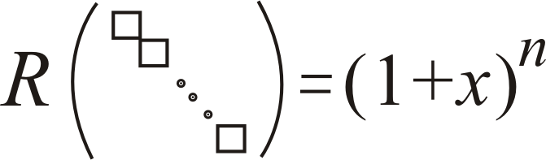
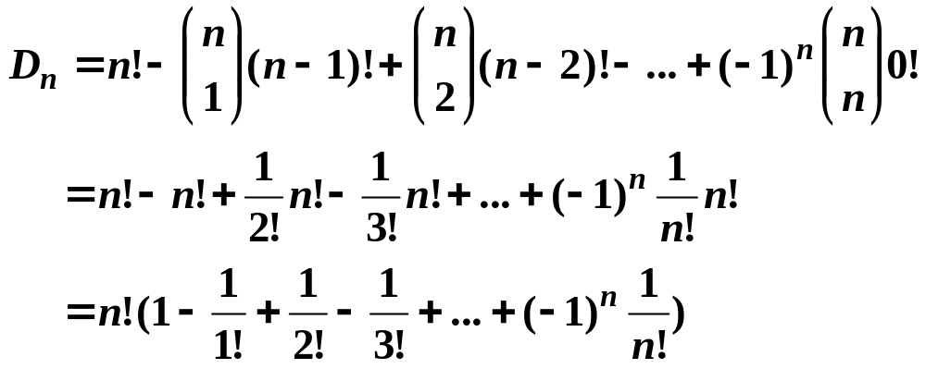
应用实例——错排问题
例3 错位排列的禁区是主对角线上的所有方格
关于禁区的棋盘多项式如下：

